Slide 1
波特萊爾大遇險
綜一丁 6號 呂京螢

Slide 2
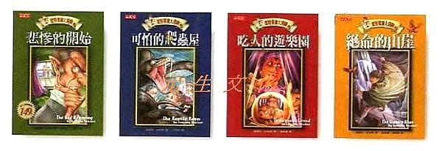
書本介紹
書名:波特萊爾大遇險
作者:雷蒙尼‧史尼奇
一系列共13本書
有被拍成電影

Slide 3
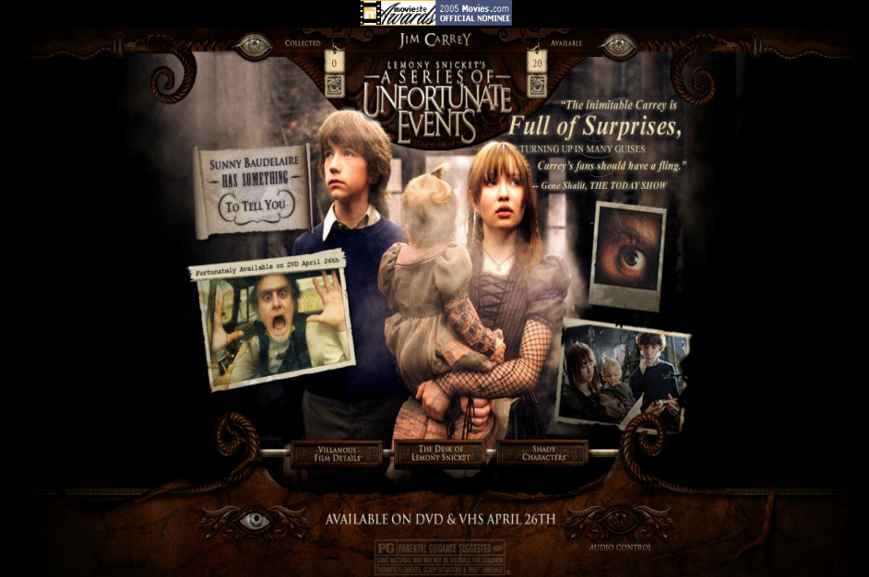
波特萊爾大遇險1－悲慘的開始
波特萊爾大遇險2－可怕的爬蟲屋
波特萊爾大遇險3－鬼魅的大窗子
波特萊爾大遇險4－糟糕的工廠
波特萊爾大遇險5－嚴酷的學校
波特萊爾大遇險6－破爛的電梯
波特萊爾大遇險7－邪惡的村子
波特萊爾大遇險8－恐怖的醫院
波特萊爾大遇險9－吃人的遊樂園
波特萊爾大遇險10－絕命的山崖
波特萊爾大遇險11－陰森的洞穴
波特萊爾大遇險12－混亂的旅館
波特萊爾大遇險13－大結局

Slide 4
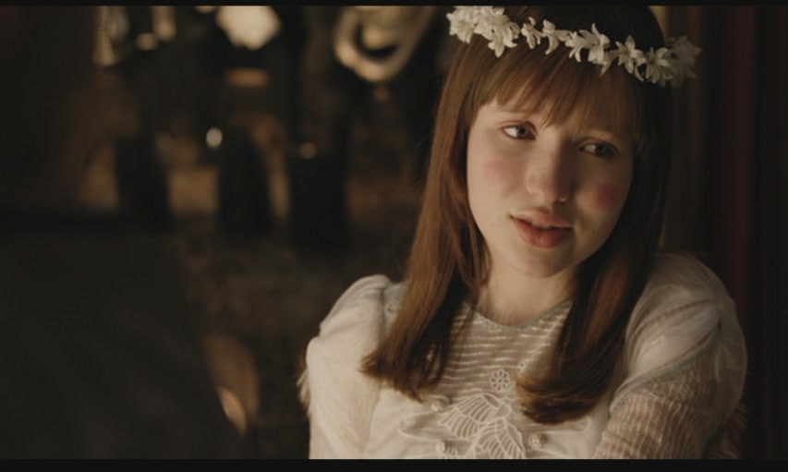
紫兒
14歲少女
家中排行老大
認真時會把頭髮把起來成馬尾
本來有可能成為偉大發明家

Slide 5
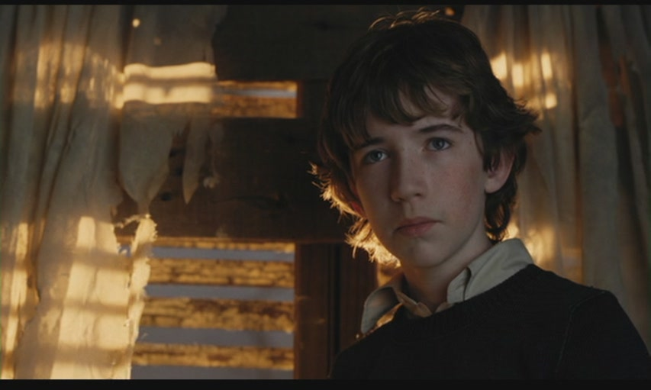
克勞斯
家中排行老二
喜歡看書，戴著眼鏡
喜歡解開謎底
未來可能是偵探家

Slide 6
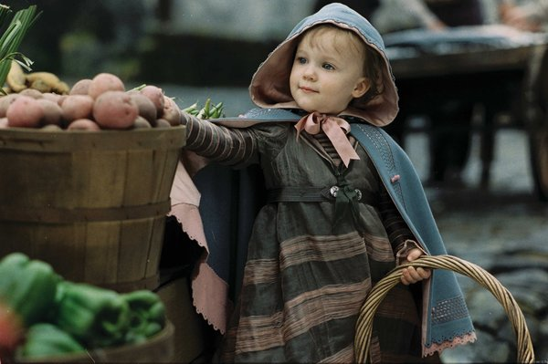
桑妮
還是個嬰兒
家中排行老么
被她那口尖牙咬到了可是會受不了

Slide 7
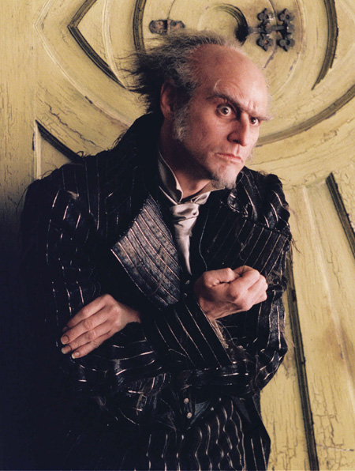
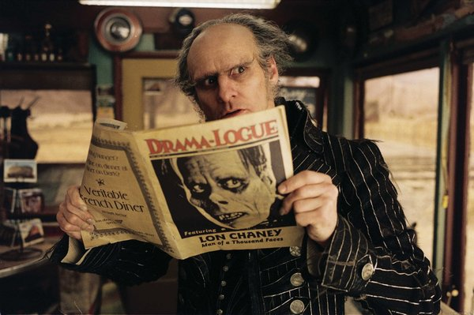
歐拉夫伯爵
是三個孩子的叔叔
想要奪取波特萊爾家族的龐大遺產
是個心腸血毒的人

Slide 8
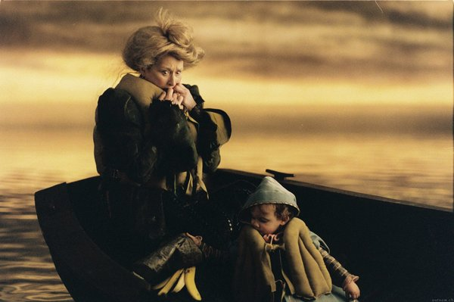
約瑟芬姑媽

Slide 9
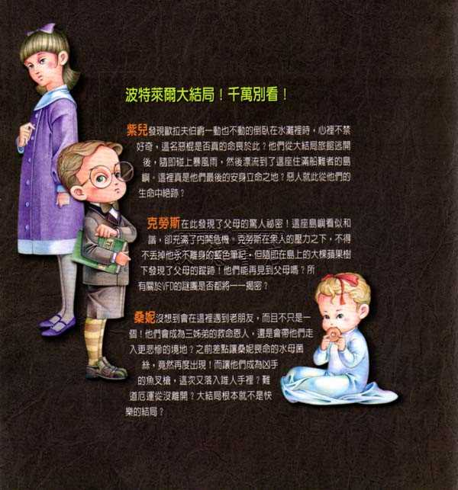
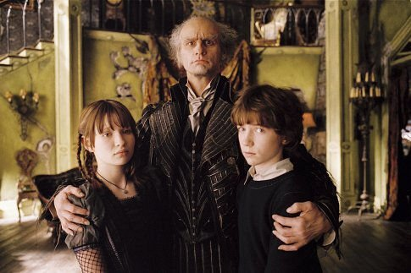
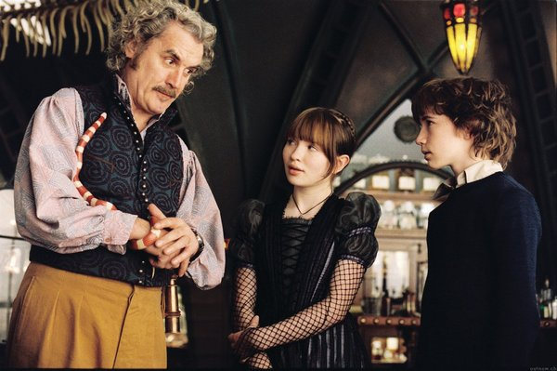
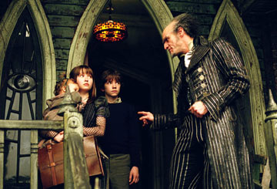
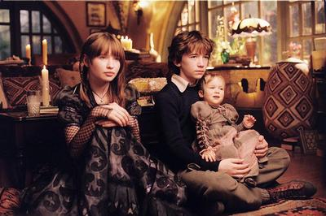

Slide 10
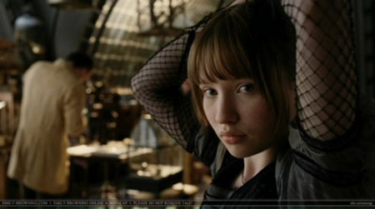
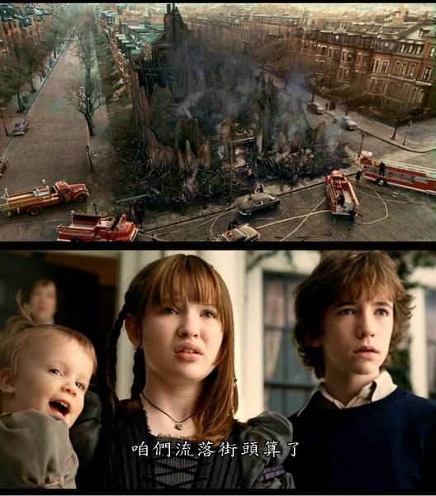
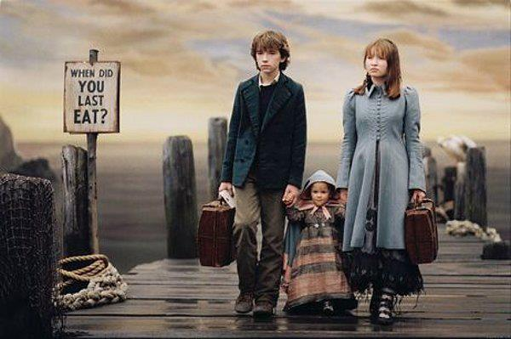

Slide 11
看完了這系列的書，我覺得:
雖然這一本書是一本充滿恐懼又刺激的書
但是三個小孩憑著他們的毅力堅強的活下去
沒有人一生都很平順的
總會有些阻礙困難來阻擋我們前進
但
只要憑著自己的毅力堅持下去
就沒有什麼做不到的事情
逆境成就了不凡的我們
而我們就是需要靠著逆境去創造成功
堅持到底，不為任何阻擾而退縮
那麼我相信總有一天，我們都會是成功的那一個。

Slide 12
報告完畢
謝謝大家^^

Slide 13
資料來源
http://www.books.com.tw/exep/prod/booksfile.php?item=0010352287
http://tw.knowledge.yahoo.com/question/q
http://www.eslite.com/product.aspx?pgid=1003122731663684

